Slide 1
Fabio Massimo MARCHETTI
Assistente Speciale Eventi Distrettuali
Presidente Commissione Distrettuale Promozione della Convention del Rotary International e del Congresso Distrettuale a.r. 2025-2026

Slide 2
EVENTI INTERNAZIONALI
FUSION SUMMIT (INSTITUTE)
ROTARY EMEA
CONVENTION ANNUALE
ROTARY INTERNATIONAL
a.r. 25-26

Slide 3
Eventi internazionali: perché partecipare?
Il Rotary è una rete globale di 1,2 milioni di uomini e donne intraprendenti, amici, conoscenti, professionisti e imprenditori che credono in un mondo dove tutti i popoli, insieme, promuovono cambiamenti positivi e duraturi nelle comunità vicine, in quelle lontane, in ognuno di noi.
Immagina, quindi, l’entusiasmo e l'energia quando, noi della famiglia Rotary, ci riuniamo tutti insieme in un unico luogo e rinnoviamo il nostro impegno ad essere individui pronti ad agire.

Slide 4
Eventi internazionali: perché partecipare?
Prendere coscienza della nostra dimensione globale
Creare relazioni e connessioni con altri «changemaker» come noi
Trovare partner per progetti internazionali
Conoscere l’opera del Rotary in un contesto esteso
Imparare da relatori illustri
…… DIVERTIRSI!!! E farlo insieme a tanti altri Rotarians da tutto il mondo

Slide 5
EVENTI INTERNAZIONALI
FUSION SUMMIT (INSTITUTE)
ROTARY EMEA
a.r. 25-26

Slide 6
In questo anno cruciale del 2025, noi, membri di Rotary International, lanciamo un potente appello all'unità e all'azione. Non è solo un tema ma è una visione, un'ambizione, un movimento. È la profonda convinzione che solo unendo le nostre forze possiamo affrontare le sfide globali più urgenti.
Fusion è uno spazio dove innovazione e integrità si incontrano e dove gioventù ed esperienza si uniscono per creare soluzioni trasformative. Insieme daremo vita a un'azione collettiva per un futuro migliore. Ponendo l'etica al centro di ogni conversazione, immaginiamo di nuovo cosa è possibile fare quando la collaborazione fa da apripista.
Fusion non è solo un evento, è un movimento per plasmare il futuro.

Slide 7
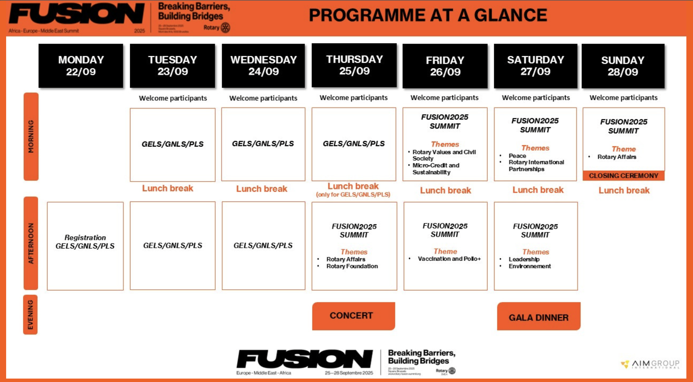
Full summit: 430 Euro
1 Day (25 e 28): 115 Eu
1 Day (26 e 27): 140 Eu

Slide 8
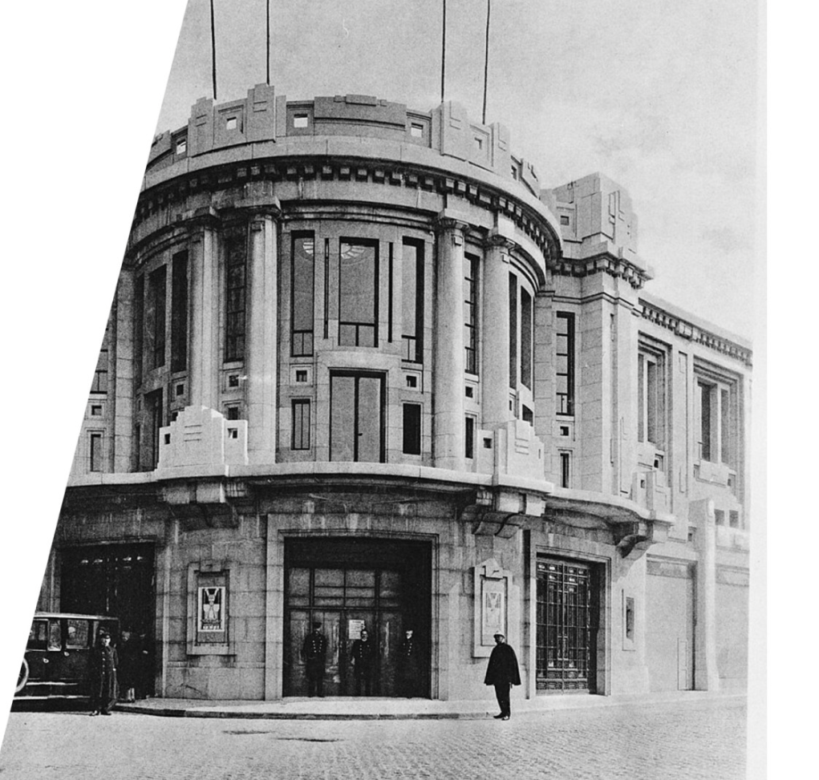
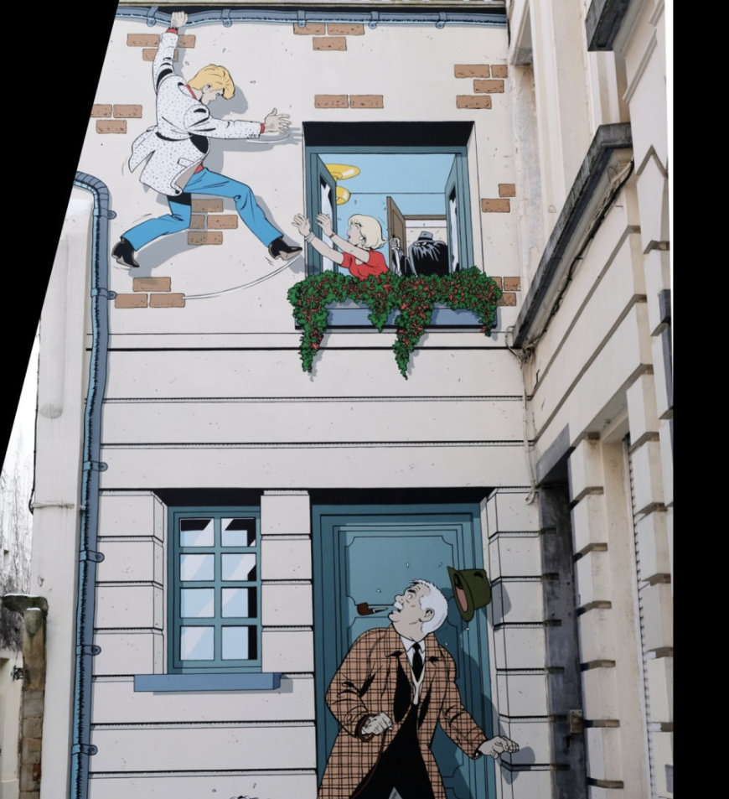
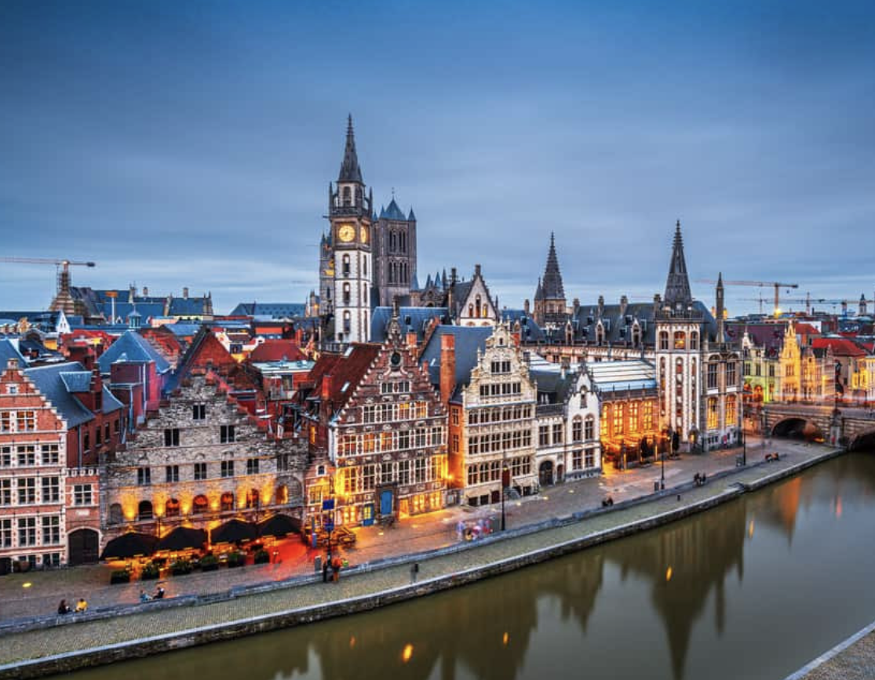
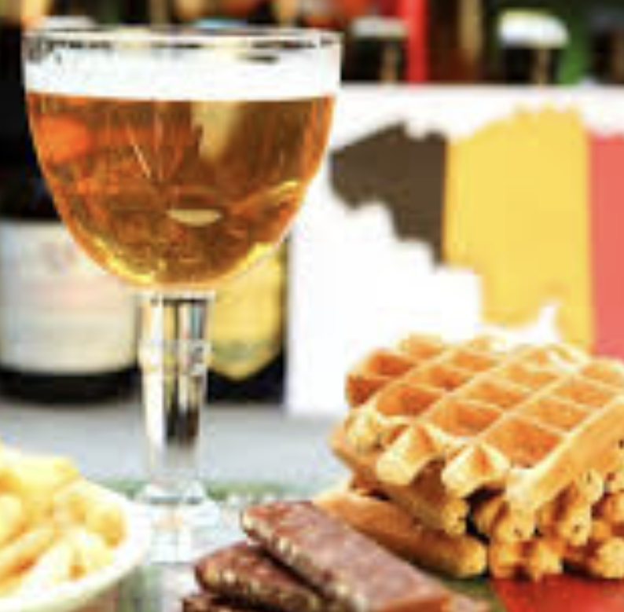
Attività disponibili
Bruxelles e i suoi affreschi a tema fumetti
Art Nouveau e Art Déco nel centro storico
La via del cioccolato
Tour gastronomico: cioccolato, birra e waffle
Bruxelles trendy: città della moda e del commercio
Scoprire Bruges
Scoprire Anversa
Scoprire Gand

Slide 9
EVENTI INTERNAZIONALI
CONVENTION ANNUALE
ROTARY INTERNATIONAL
a.r. 25-26

Slide 10
Dove e quando?
13-17 giugno 2026

Slide 11
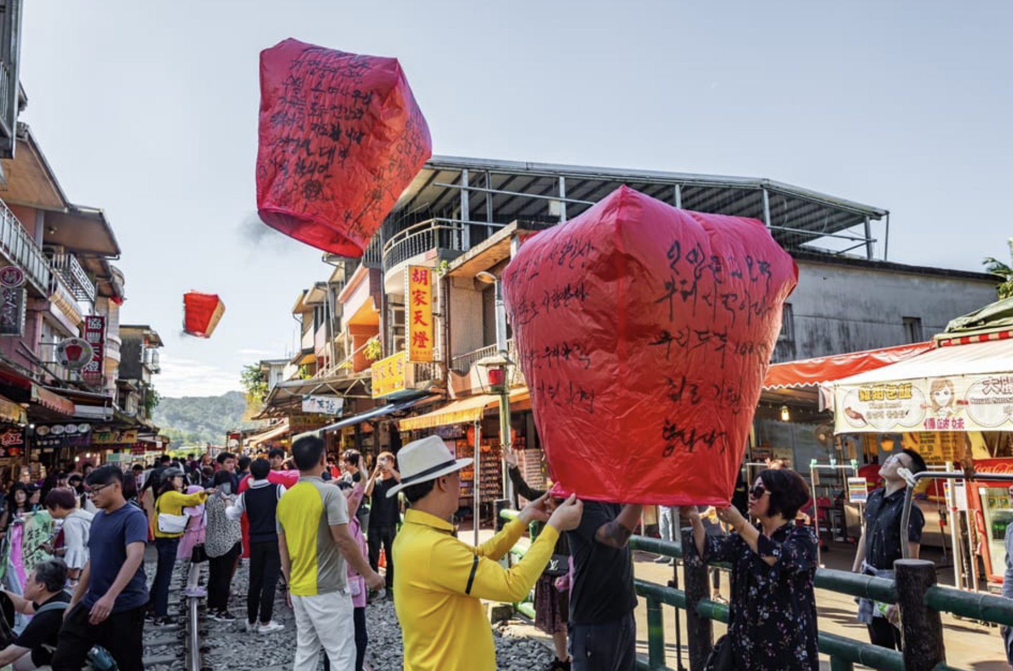
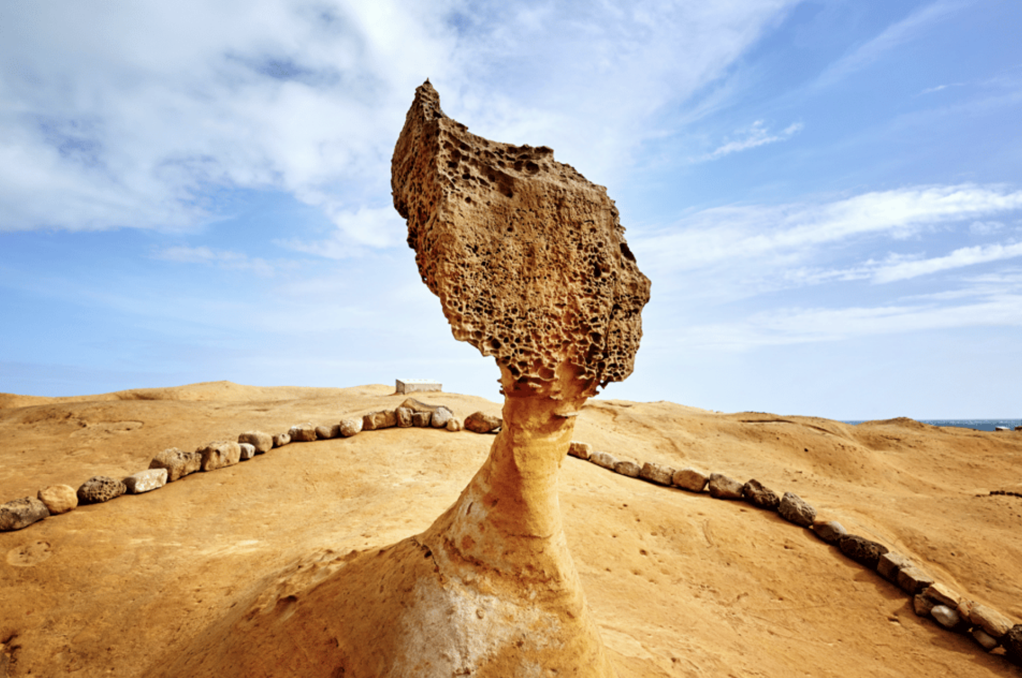
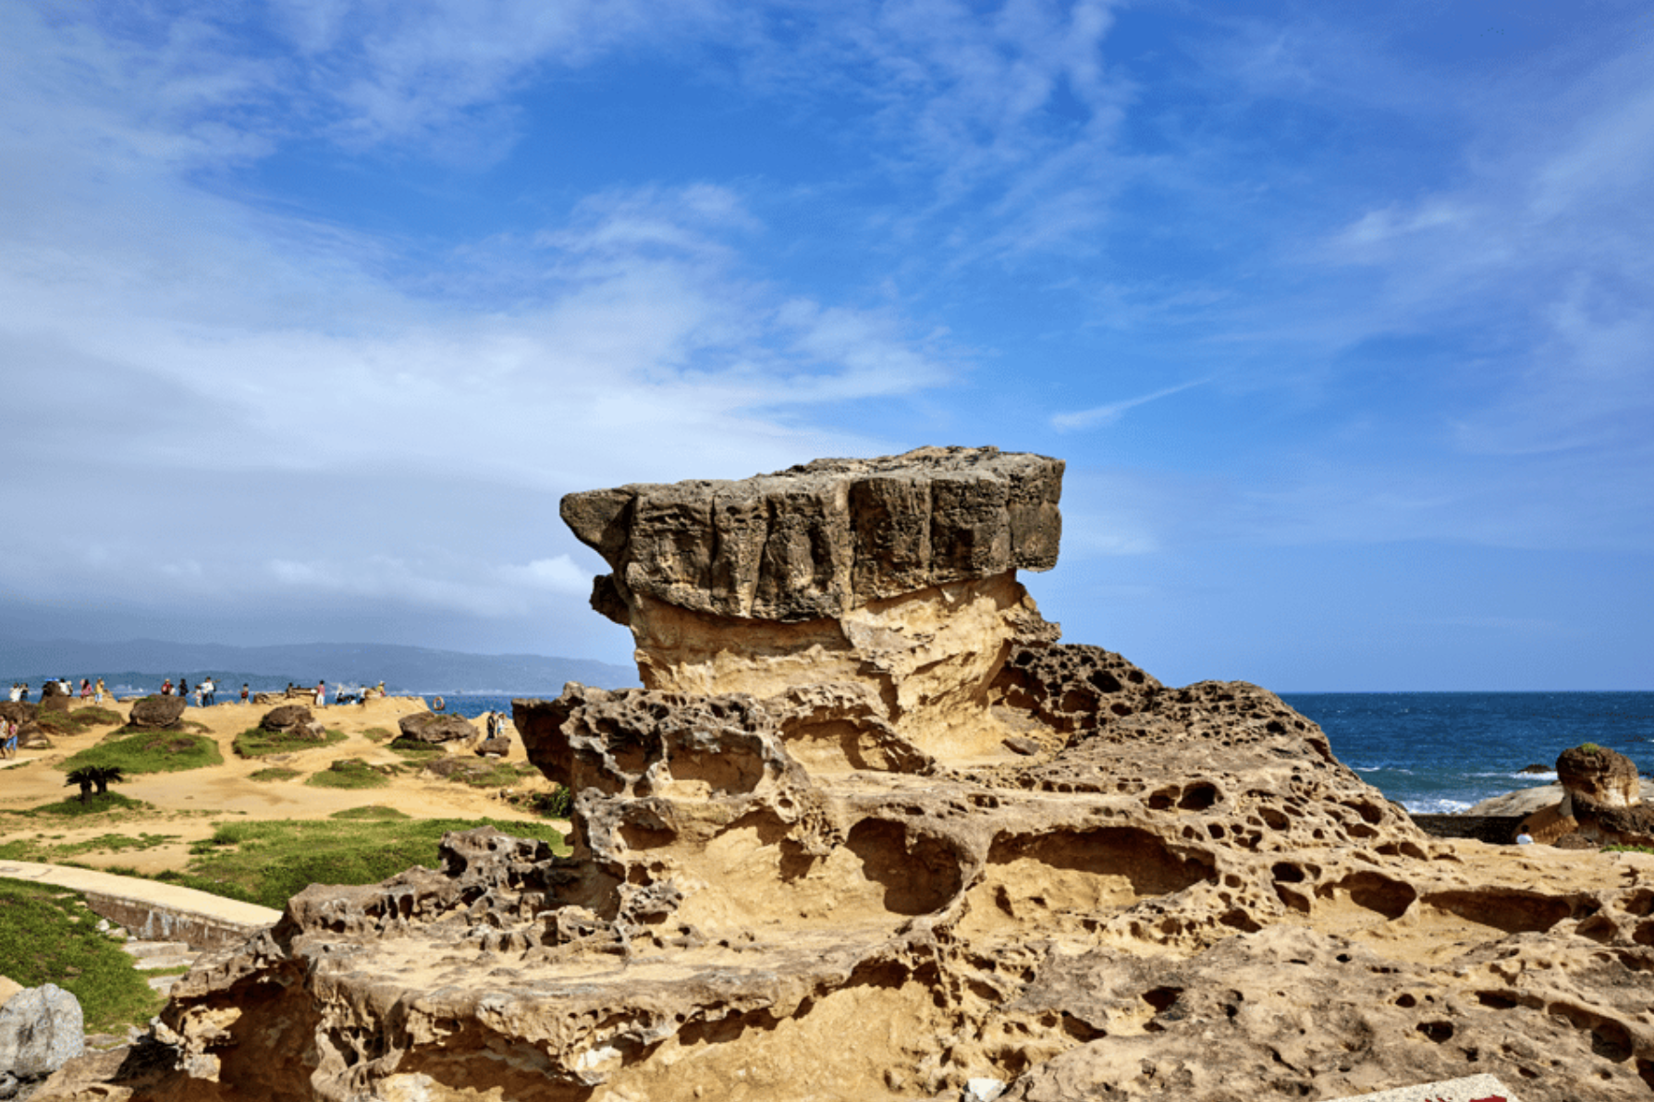
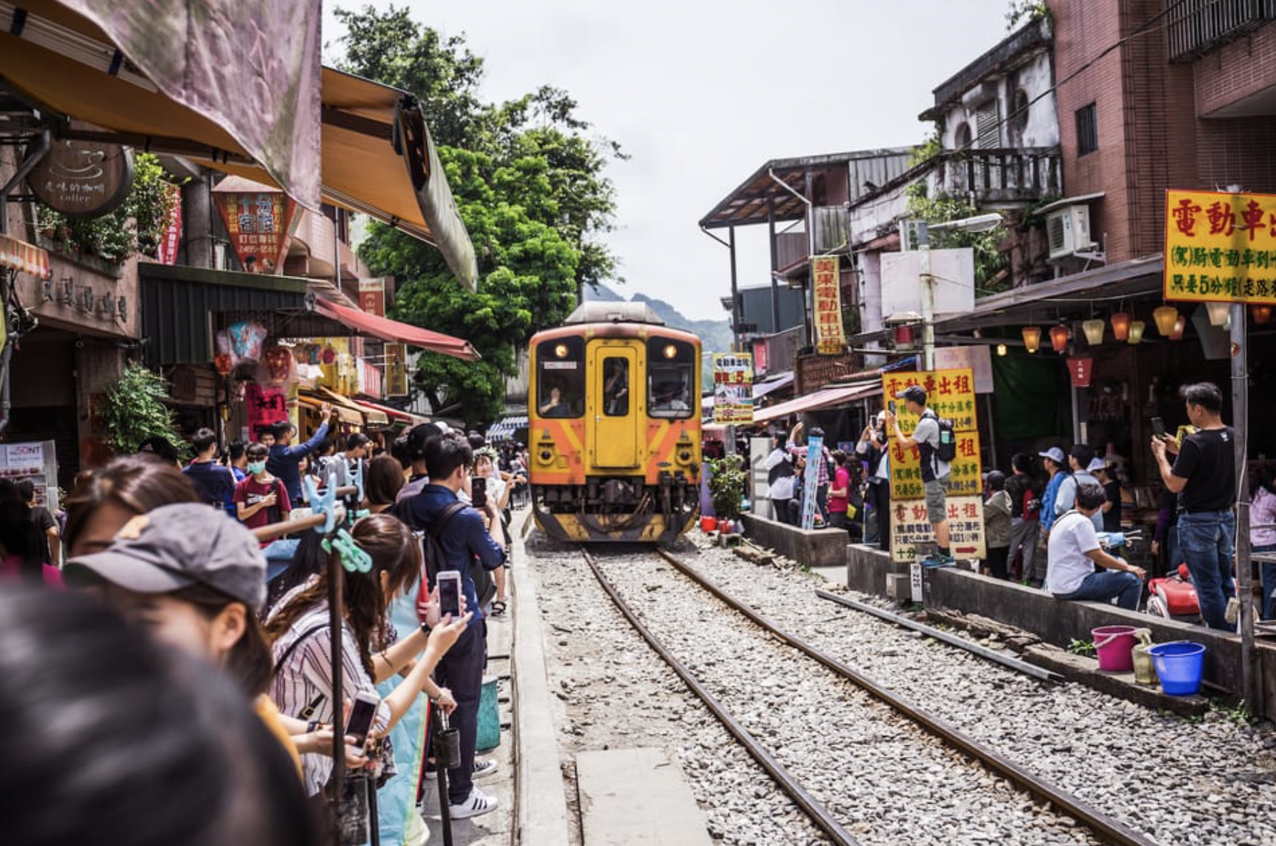
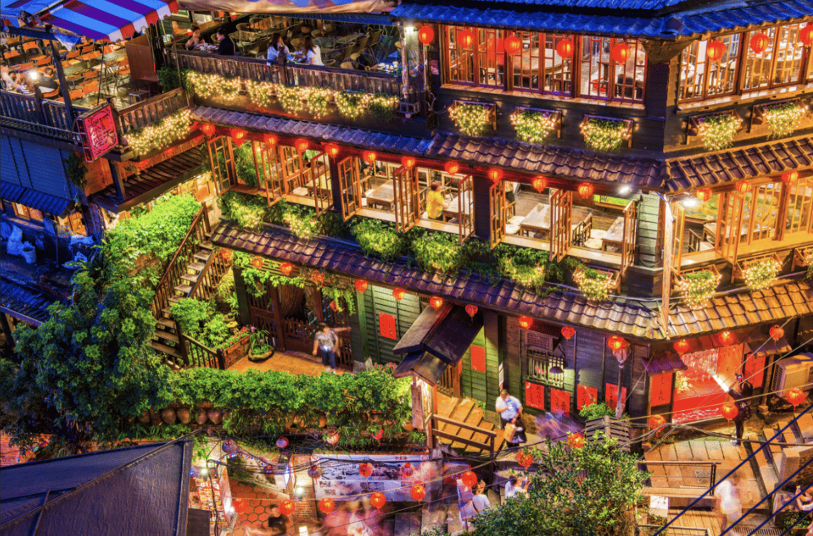
Discover Taipei

Slide 12
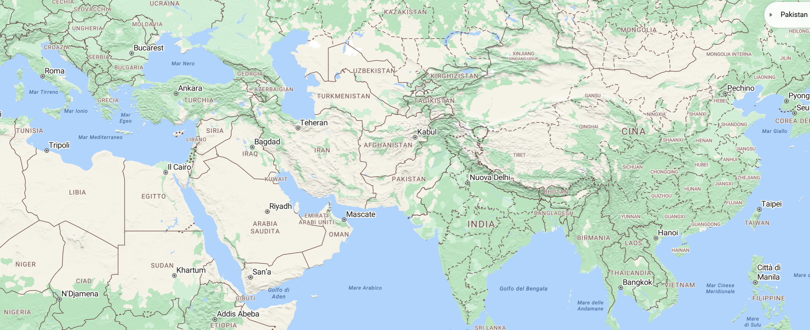
Geograficamente dove si trova?
Possibili scali
Dubai
Bangkok
Hong Kong

